Slide 1

Муниципальное образование Княжево
Бюджет для граждан на 2026 и плановый период 2027 и 2028 годов
Решение Муниципального совета МО Княжево
№ 8-1 от 08.12.2025

Slide 2
СОДЕРЖАНИЕ
3-5 ОСНОВНЫЕ ПОНЯТИЯ И ТЕРМИНЫ
6 ЦЕЛИ БЮДЖЕТНОЙ ПОЛИТИКИ НА 2026 ГОД И ПЛАНОВЫЙ ПЕРИОД 2027 И 2028 ГОДОВ
7 ЗАДАЧИ БЮДЖЕТНОЙ ПОЛИТИКИ НА 2026 ГОД И ПЛАНОВЫЙ ПЕРИОД 2027 И 2028 ГОДОВ
8 КЛЮЧЕВЫЕ ПАРАМЕТРЫ БЮДЖЕТА
9 СТРУКТУРА ДОХОДОВ БЮДЖЕТА
10 СТРУКТУРА РАСХОДОВ БЮДЖЕТА
11 УЧАСТИЕ ГРАЖДАН В БЮДЖЕТНОМ ПРОЦЕССЕ
12 О МУНИЦИПАЛЬНОМ ОБРАЗОВАНИИ КНЯЖЕВО
13-28 МУНИЦИПАЛЬНЫЕ ПРОГРАММЫ
29 САЙТ МО КНЯЖЕВО И ГРУППА В СОЦИАЛЬНОЙ СЕТИ Вконтакте
30 МУНИЦИПАЛЬНОЕ КАЗЕННОЕ УЧРЕЖДЕНИЕ «КНЯЖЕВО»
31 КОНТАКТНАЯ ИНФОРМАЦИЯ

Slide 3
ОСНОВНЫЕ ПОНЯТИЯ И ТЕРМИНЫ
БЮДЖЕТ
Форма образования и расходования денежных средств, предназначенных для финансового обеспечения задач и функций публично-правового образования
ДОХОДЫ БЮДЖЕТА
Поступившие в бюджет денежные средства
ДЕФИЦИТ БЮДЖЕТА
Превышение расходов бюджета над его доходами
ПРОФИЦИТ БЮДЖЕТА
Превышение доходов бюджета над его расходами
РАСХОДЫ БЮДЖЕТА
Выплачиваемые из бюджета денежные средства, которые направляются на финансовое обеспечение задач и функций государственной власти

Slide 4
ОСНОВНЫЕ ПОНЯТИЯ И ТЕРМИНЫ
БЮДЖЕТНЫЕ АССИГНОВАНИЯ
Предельные объемы финансирования денежных средств, предусмотренных в соответствующем финансовом году для исполнения бюджетных обязательств
МЕЖБЮДЖЕТНЫЕ ТРАНСФЕРТЫ
Средства, предоставляемые одним бюджетом бюджетной системы РФ другому бюджету бюджетной системы РФ
Субвенции
Дотации
Субсидии

Slide 5
ОСНОВНЫЕ ПОНЯТИЯ И ТЕРМИНЫ
Субвенции
межбюджетные трансферты, предоставляемые в бюджет другого уровня для финансового обеспечения расходных обязательств по полномочиям Российской Федерации, переданных региональным или местным органам (ст. 133 Бюджетного кодекса РФ)
Дотации
межбюджетные трансферты, предоставляемые на безвозмездной и безвозвратной основе без установления направлений их использования (ст. 6 Бюджетного кодекса РФ)
Субсидии
предоставленные безвозмездно денежные средства из бюджетов на строго определенные цели (ст. 78 Бюджетного кодекса РФ)

Slide 6
ЦЕЛИ БЮДЖЕТНОЙ ПОЛИТИКИ
НА 2026 ГОД И ПЛАНОВЫЙ ПЕРИОД 2027 И 2028 ГОДОВ
Сбалансированность бюджета
Обеспечение соответствия между доходами и расходами, а также предотвращение возникновения кассовых разрывов
Эффективное использование средств
Рациональное расходование бюджетных средств для исполнения муниципальных функций
Финансовое обеспечение обязательств
Реализация вопросов местного значения, установленных законодательством Санкт-Петербурга, в полном объеме

Slide 7
ЗАДАЧИ БЮДЖЕТНОЙ ПОЛИТИКИ
НА 2026 ГОД И ПЛАНОВЫЙ ПЕРИОД 2027 И 2028 ГОДОВ
Повышение доходной базы
Мобилизация налоговых и неналоговых доходов, администрирование поступлений в местный бюджет.
Оптимизация расходов
Реализация принципа эффективности, приоритет расходов на социально значимые направления (благоустройство, досуг, местное самоуправление).
Повышение открытости
Обеспечение прозрачности бюджетного процесса для жителей муниципального образования.
Развитие программно-целевых принципов
Планирование бюджета на основе муниципальных программ для достижения конкретных результатов.
Контроль
Обеспечение соответствия всех расходов утвержденным бюджетным назначениям.

Slide 8
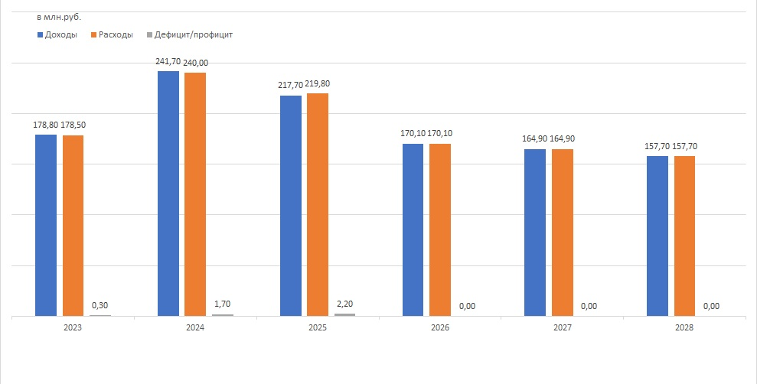
Ключевые параметры бюджета с 2023 по 2028 годы
35,18%
9,93%
21,86%
3,05%
4,36%

Slide 9
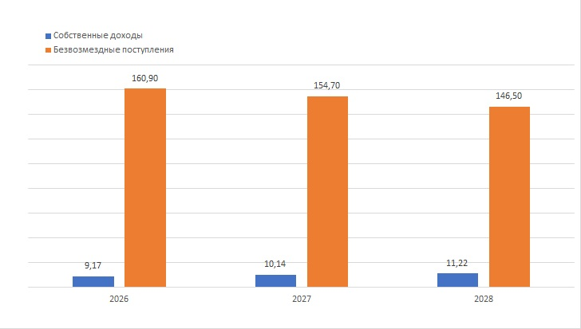
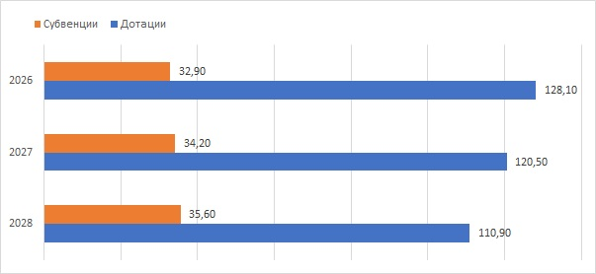
Структура доходов бюджета, млн. руб.

Slide 10
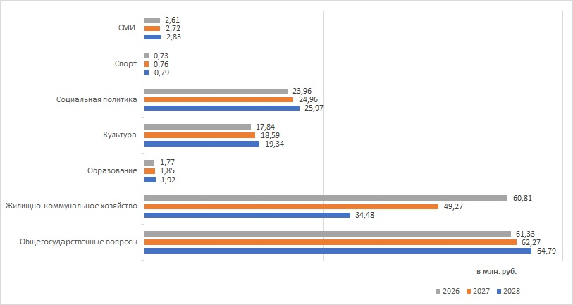
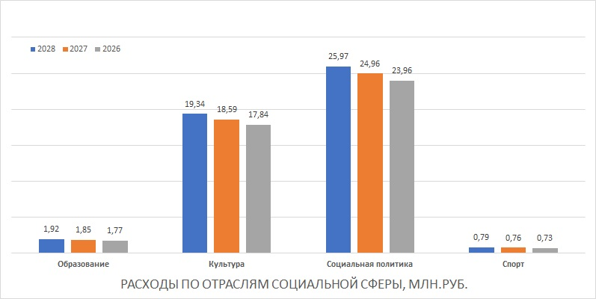
Структура расходов бюджета, млн. руб.

Slide 11
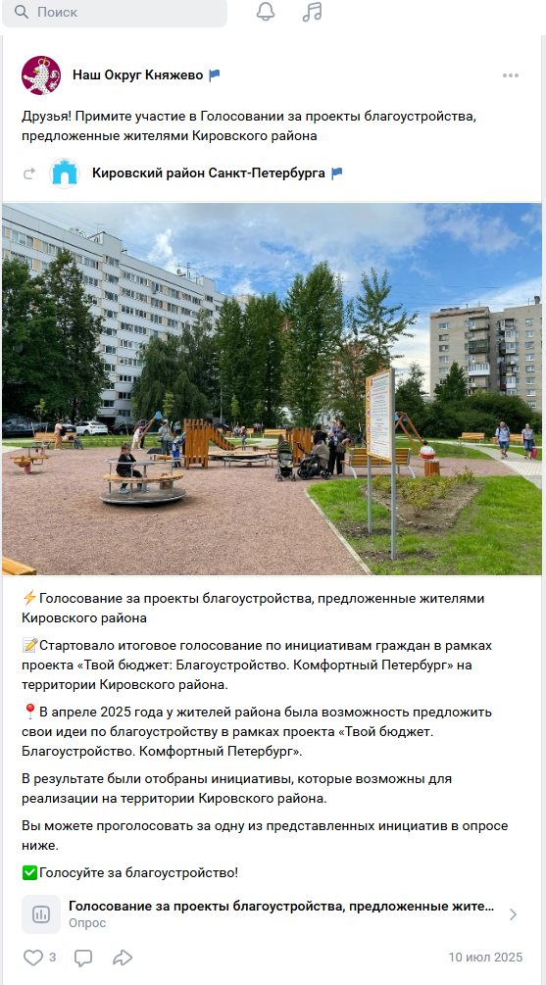
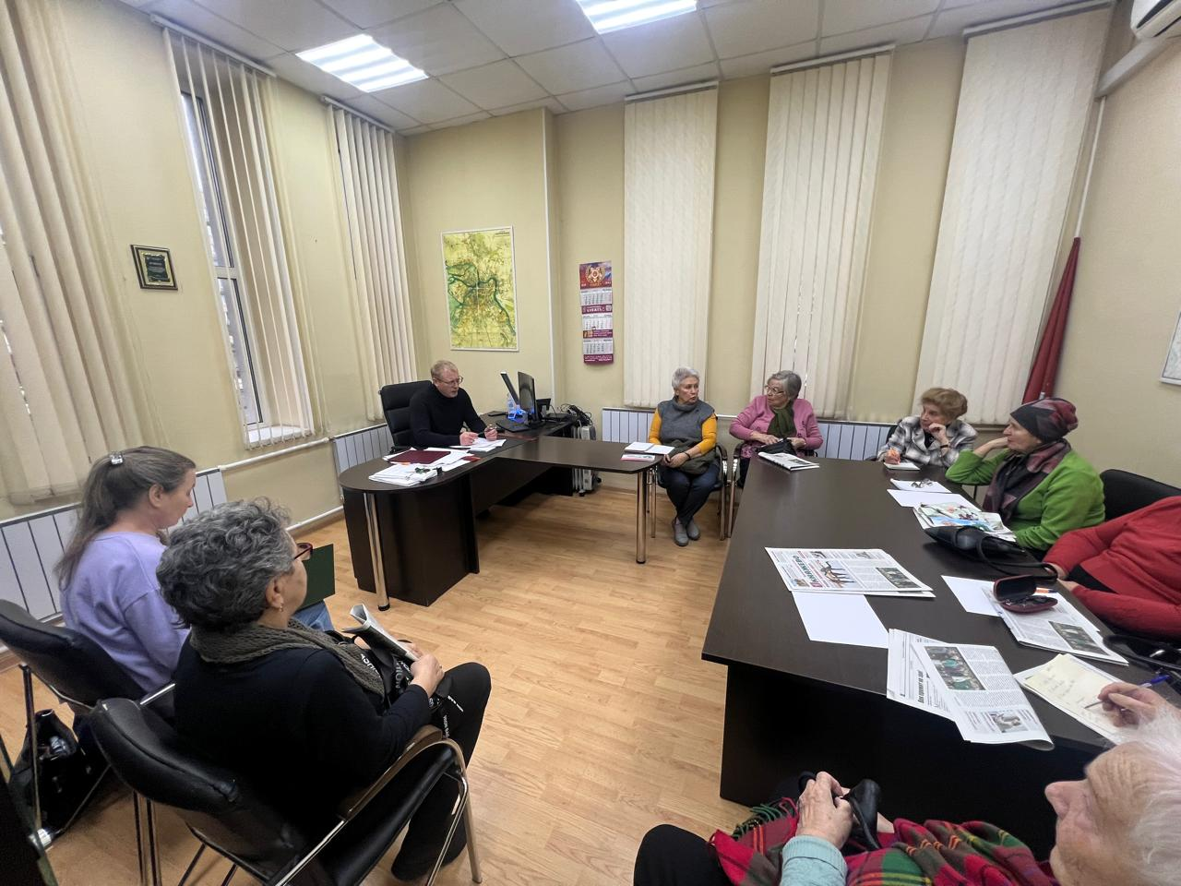
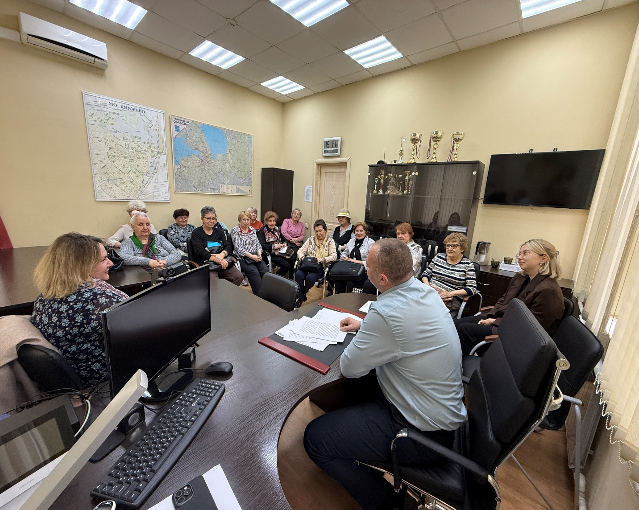
Участие граждан в бюджетном процессе
Участие в публичных слушаниях по рассмотрению проекта бюджета и отчёта об исполнении местного бюджета МО Княжево
Участие в общественных слушаниях по объектам благоустройства МО Княжево (опросы в сети Интернет)

Slide 12
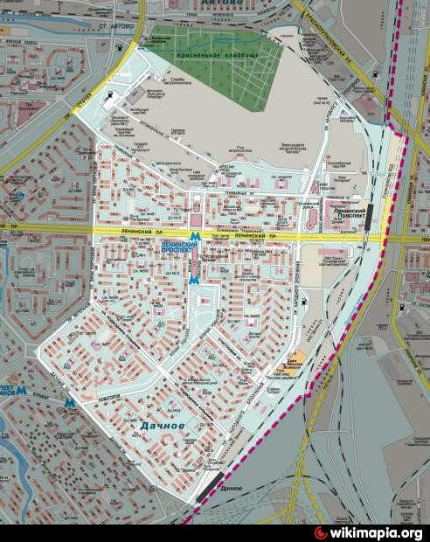
Территория округа Княжево
Основные магистрали — Трамвайный проспект, Ленинский проспект, проспект Стачек
Внутригородское муниципальное образование города федерального значения Санкт-Петербурга муниципальный округ Княжево расположено в Кировском районе Санкт-Петербурга
* Число жителей – 59 414 чел.
* Жилых домов – 323
* Детских садов – 13
* Общеобразовательных учебных заведений – 11
* Центров содействия семейному воспитанию - 1
* Подростково-молодежных клубов – 5
* Библиотек – 3
* Поликлиник – 2
* Железнодорожных платформ – 2
* Станций метрополитена – 1
* Почтовых отделений - 3
Основные цифры
Площадь
4543 кв. м.

Slide 13
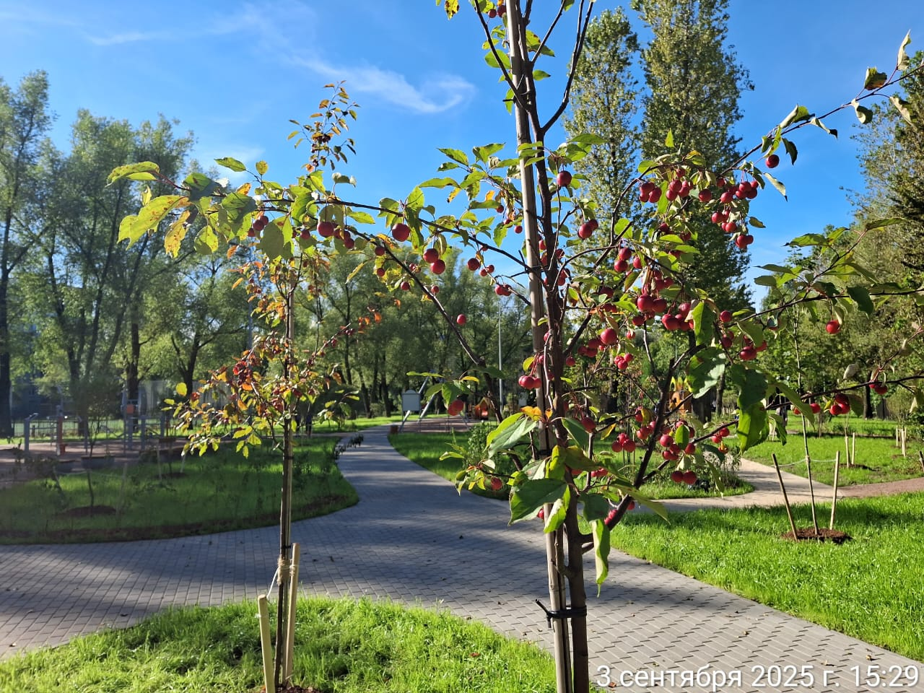
Муниципальная программа
Озеленение территории
Цель программы
Благоустройство и озеленение придомовых и внутриквартальных территорий внутригородского муниципального образования города федерального значения Санкт-Петербурга муниципальный округ Княжево, создания условий комфортного проживания населения округа
Мероприятия
Проведение санитарных рубок, в том числе удаление аварийных, больных деревьев и кустарников
Содержание, в том числе уборка, территорий ЗНОП МЗ (включая содержание расположенных на них элементов благоустройства)
Комплексное озеленение в отношении территории ЗНОП МЗ
Проектирование благоустройства при размещении элементов благоустройства на территории ВМО СПБ МО Княжево, составление сметной документации
40 400,0
тыс. руб.
27 987,2
тыс. руб.
13 343,2
тыс. руб.
2026
2027
2028

Slide 14
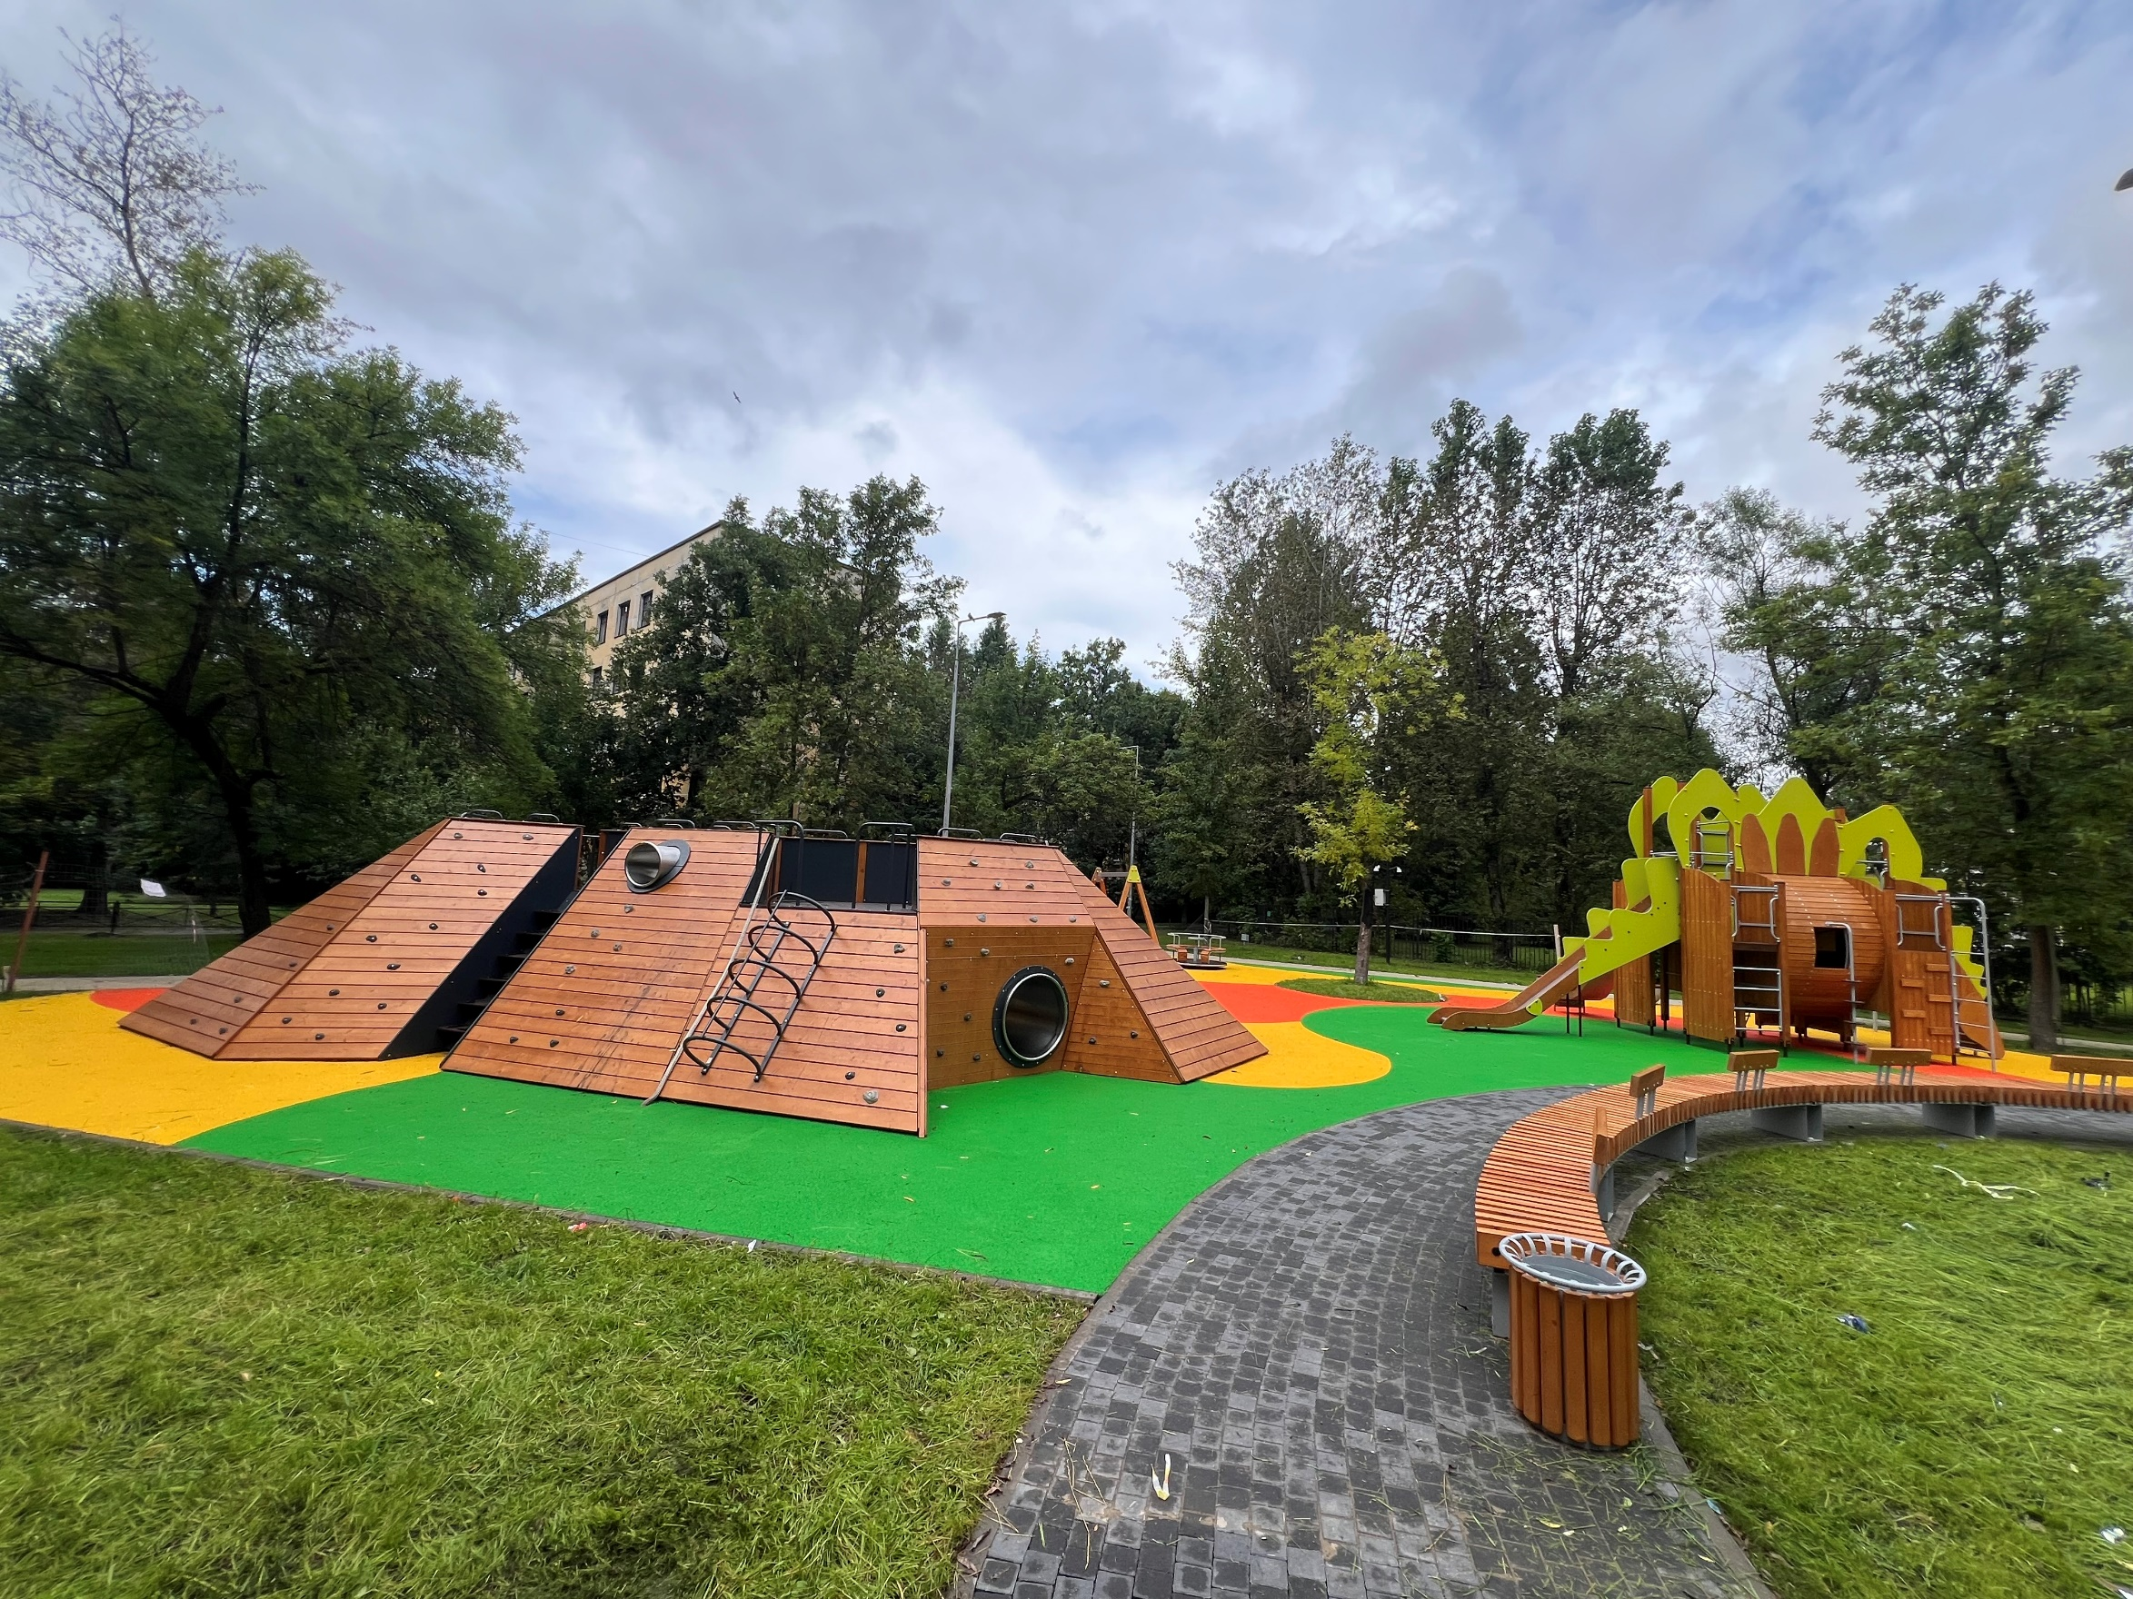
Муниципальная программа Благоустройство территории
Цель программы
Благоустройство придомовых и внутриквартальных территорий внутригородского муниципального образования города федерального значения Санкт-Петербурга муниципальный округ Княжево, создания условий комфортного проживания населения округа.
Мероприятия
Размещение, содержание спортивных, детских площадок, включая ремонт расположенных на них элементов благоустройства
Содержание внутриквартальных территорий в части обеспечения ремонта покрытий
Создание (размещение), переустройство, восстановление и ремонт объектов зеленых насаждений
2879,0 тыс. руб.
2766,2 тыс. руб.
2655,7 тыс. руб.
2026
2027
2028

Slide 15
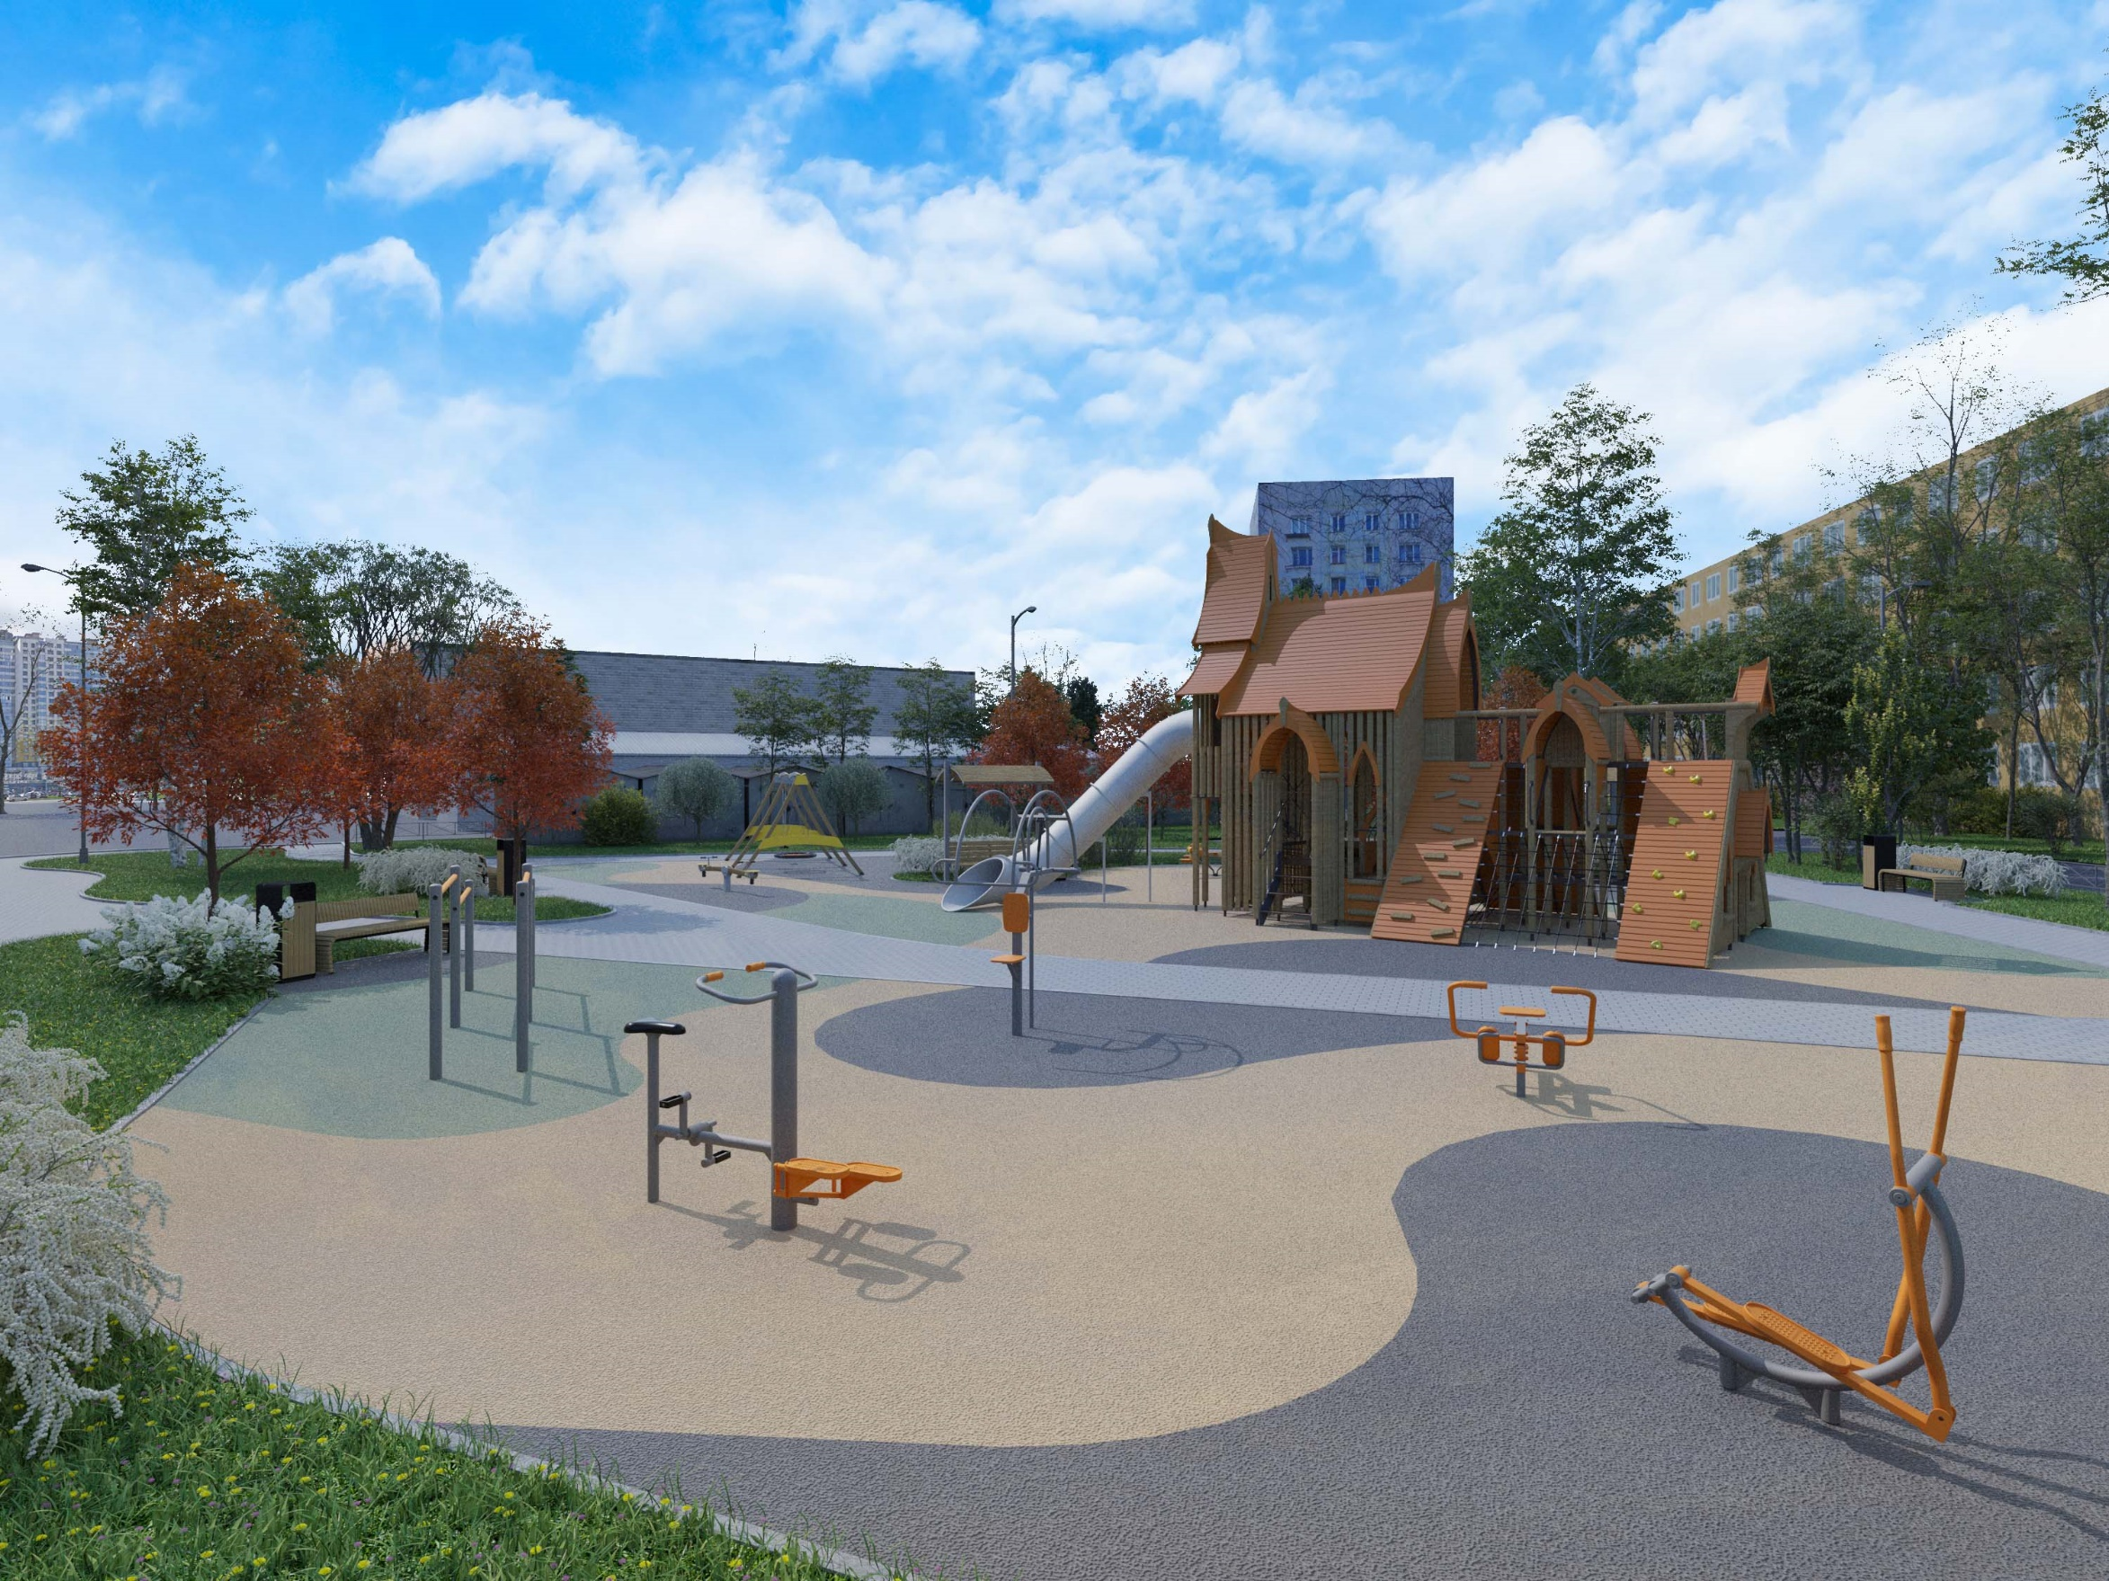
Муниципальная программа Благоустройство территории за счет субсидии из бюджета Санкт-Петербурга на выполнение программы
«Петербургские дворы»
Цели программы
- Содержание внутриквартальных территорий, в том числе ремонт покрытий
- Проведение санитарных рубок и рубок ухода, удаление аварийных деревьев или их частей
- Размещение и содержание на внутриквартальных территориях спортивных и детских площадок, включая ремонт расположенных на них элементов благоустройства
- Размещение ограждений газонных, парковочных столбиков, полусфер
- Размещение планировочного устройства, размещение покрытий, предназначенных для кратковременного и длительного хранения индивидуального автотранспорта, на внутриквартальных территориях
Мероприятия
Комплексное благоустройство территории по адресу: пр. Народного Ополчения д.13
Выполнение подготовительных и демонтажных работ, снос зеленых насаждений, выполнение работ по устройству уширения внутриквартального проезда, ремонту асфальтового и набивного покрытий, установке газонных ограждений, восстановлению и устройству газона, посадке деревьев по адресу: бульвар Новаторов д.56
Выполнение работ по текущему ремонту асфальтобетонного покрытия по 22 адресам
87406,6 тыс. руб.
2026

Slide 16
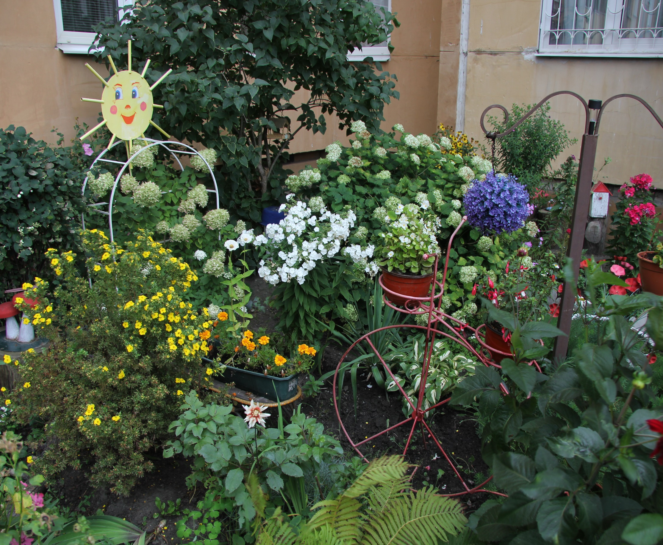
Муниципальная программа
Местные традиции и обряды
Цель программы
Создание условий для развития и сохранения местных традиций и обрядов
Мероприятия
- Организация и проведение конкурса «Ландшафтный дизайн»
Приобретение памятных подарков для поздравления юбиляров
Организация и проведение уличной акции «Соседи»
2049,0 тыс. руб.
1968,9 тыс. руб.
1890,0 тыс. руб.
2026
2027
2028

Slide 17
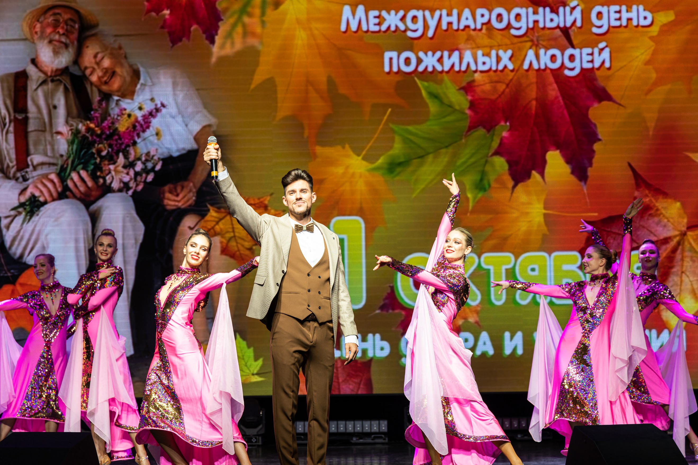
Муниципальная программа
Праздники
Цель программы
Обеспечение доступности праздничных мероприятий для жителей округа, привлечение жителей округа к празднованию памятных дат и общегосударственных праздников
Мероприятия
Торжественно-траурный церемониал, посвященный 27 января – Дню полного освобождения Ленинграда от фашистской блокады
Уличное гуляние Масленица
Концерт, посвященный Дню защитника Отечества и Международному женскому дню
Праздничный концерт, посвященный 9 Мая - Дню Победы
Приобретение памятных подарков для поздравления первоклассников
Концерт, посвященный Дню пожилого человека
Торжественно-траурный церемониал, посвященный Дню памяти жертв блокады
Новогодние елки для детей
11266,3 тыс. руб.
10824,7 тыс. руб.
10392,0 тыс. руб.
2026
2027
2028

Slide 18
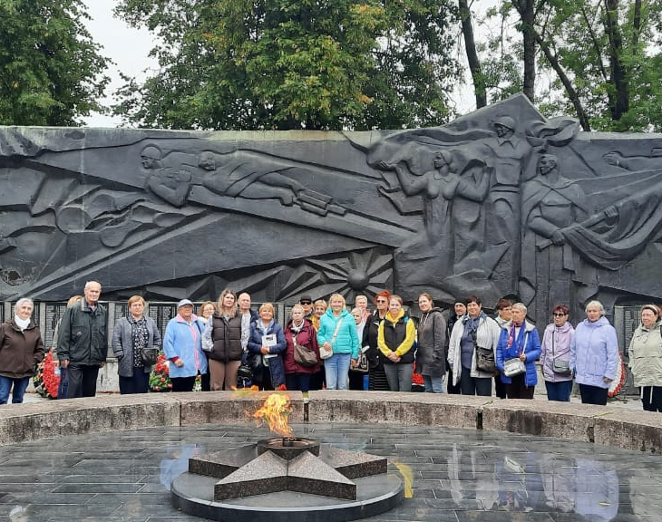
Муниципальная программа
Досуг
Цели программы
- Обеспечение культурно-досугового пространства, расширение кругозора различных слоев населения муниципального образования Княжево;
- Активизация творческой активности жителей муниципального образования;
- Формирование ценностного отношения к содержательному совместному семейному досугу
Мероприятия
Организация и проведение экскурсий для жителей
Приобретение билетов на спектакли и кинопоказы для жителей
Обеспечение наградной атрибутикой (дипломами, памятными подарками) участников конкурса мастеров художественного слова
- Организация и проведение мастер-классов для жителей
6027,7 тыс. руб.
5791,4 тыс. руб.
5560,0 тыс. руб.
2026
2027
2028

Slide 19

Муниципальная программа
Архив
Цель программы
Экспертиза научной и практической ценности, оформление дел, образующихся в деятельности органов местного самоуправления ВМО СПб МО Княжево для упорядочения и использования документов архивного фонда
Мероприятия
Архивная обработка личных дел опекаемых и недееспособных
Архивная обработка дел по личному составу и дел постоянного хранения 2021 год и составление акта о выделении к уничтожению дел с истекшими сроками хранения за 2020 год
Утверждение документов в ЦГА
Передача документов постоянного срока хранения за 2021 год в ЦГА СПб
Списание и уничтожение документов
149,7 тыс. руб.
143,9 тыс. руб.
138,2 тыс. руб.
2026
2027
2028

Slide 20
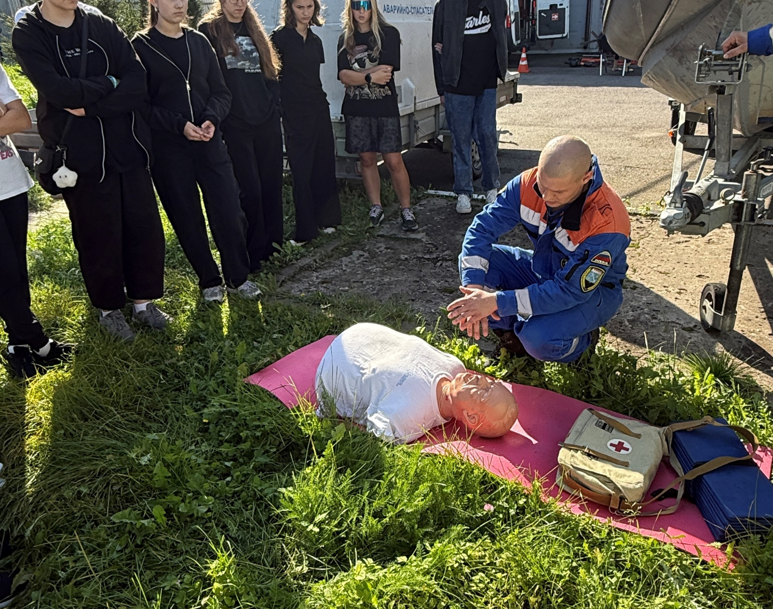
Муниципальная программа
Гражданская оборона и чрезвычайные ситуации
Цели программы
Подготовка неработающего населения способам защиты и действиям в чрезвычайных ситуациях. Реализация программы должна способствовать профилактике чрезвычайных ситуаций на территории ВМО СПБ МО Княжево и возможной минимизации последствий чрезвычайных ситуаций
Мероприятия
Организация и осуществление мероприятий по проведению подготовки и обучения неработающего населения ВМО СПБ МО Княжево способам защиты и действиям в чрезвычайных ситуациях, а также способам защиты от опасностей возникающих при ведении военных действий или вследствие этих действий
Организация учений неработающего населения ВМО СПБ МО Княжево по отработке способов защиты и действиям в чрезвычайных ситуациях
232,8 тыс. руб.
224,7 тыс. руб.
215,6 тыс. руб.
2026
2027
2028

Slide 21
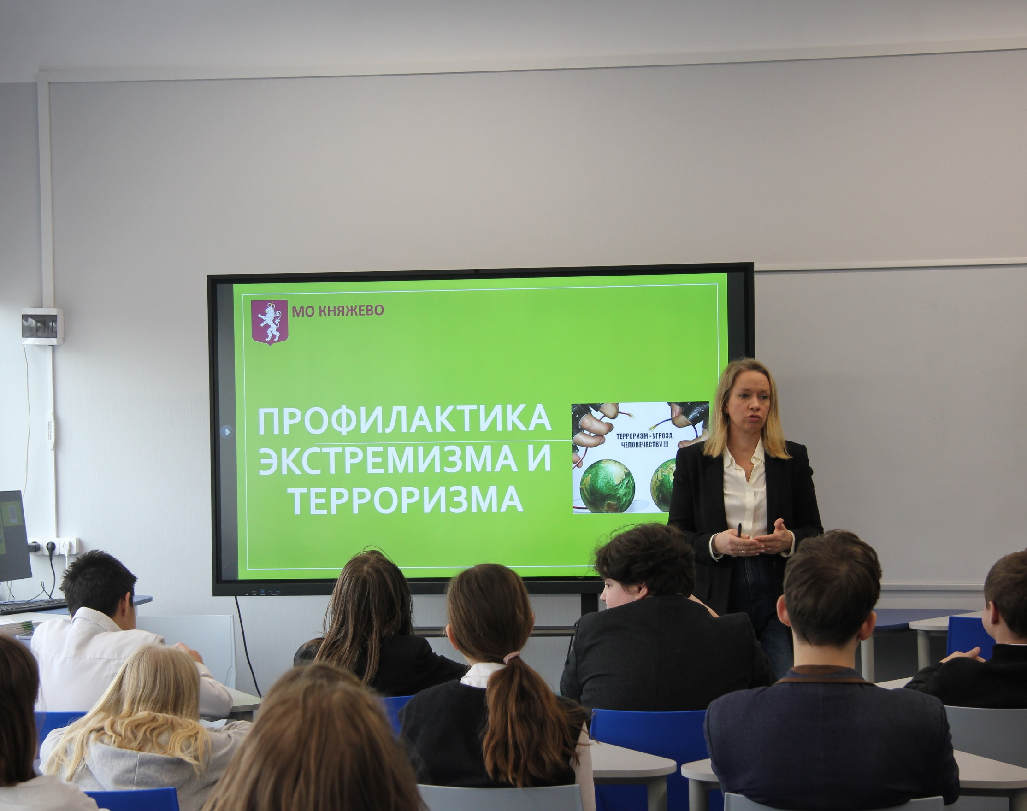
Муниципальная программа Профилактика терроризма и экстремизма
Цели программы
Повышение информированности населения о правилах поведения в случае угрозы возникновения террористического акта, рост антитеррористической бдительности населения
- Формирование единого информационного пространства для пропаганды и распространения идей толерантности, гражданской солидарности, уважения к различным религиям и культурам, противодействия экстремизму и формирования толерантного сознания среди населения
Мероприятия
Проведение и организация тематических семинаров, направленных на профилактику терроризма, экстремизма, критическое восприятие информации в интернете, развитие навыков распознавания материалов экстремистского содержания для подростков
Проведение и организация тематических спектаклей, направленных на профилактику терроризма и экстремизма для подростков
Публикация в муниципальной газете, на официальном сайте МО и в
социальных сетях материалов по проблемам профилактики терроризма и экстремизма
195,2 тыс. руб.
187,5 тыс. руб.
180,0 тыс. руб.
2026
2027
2028

Slide 22
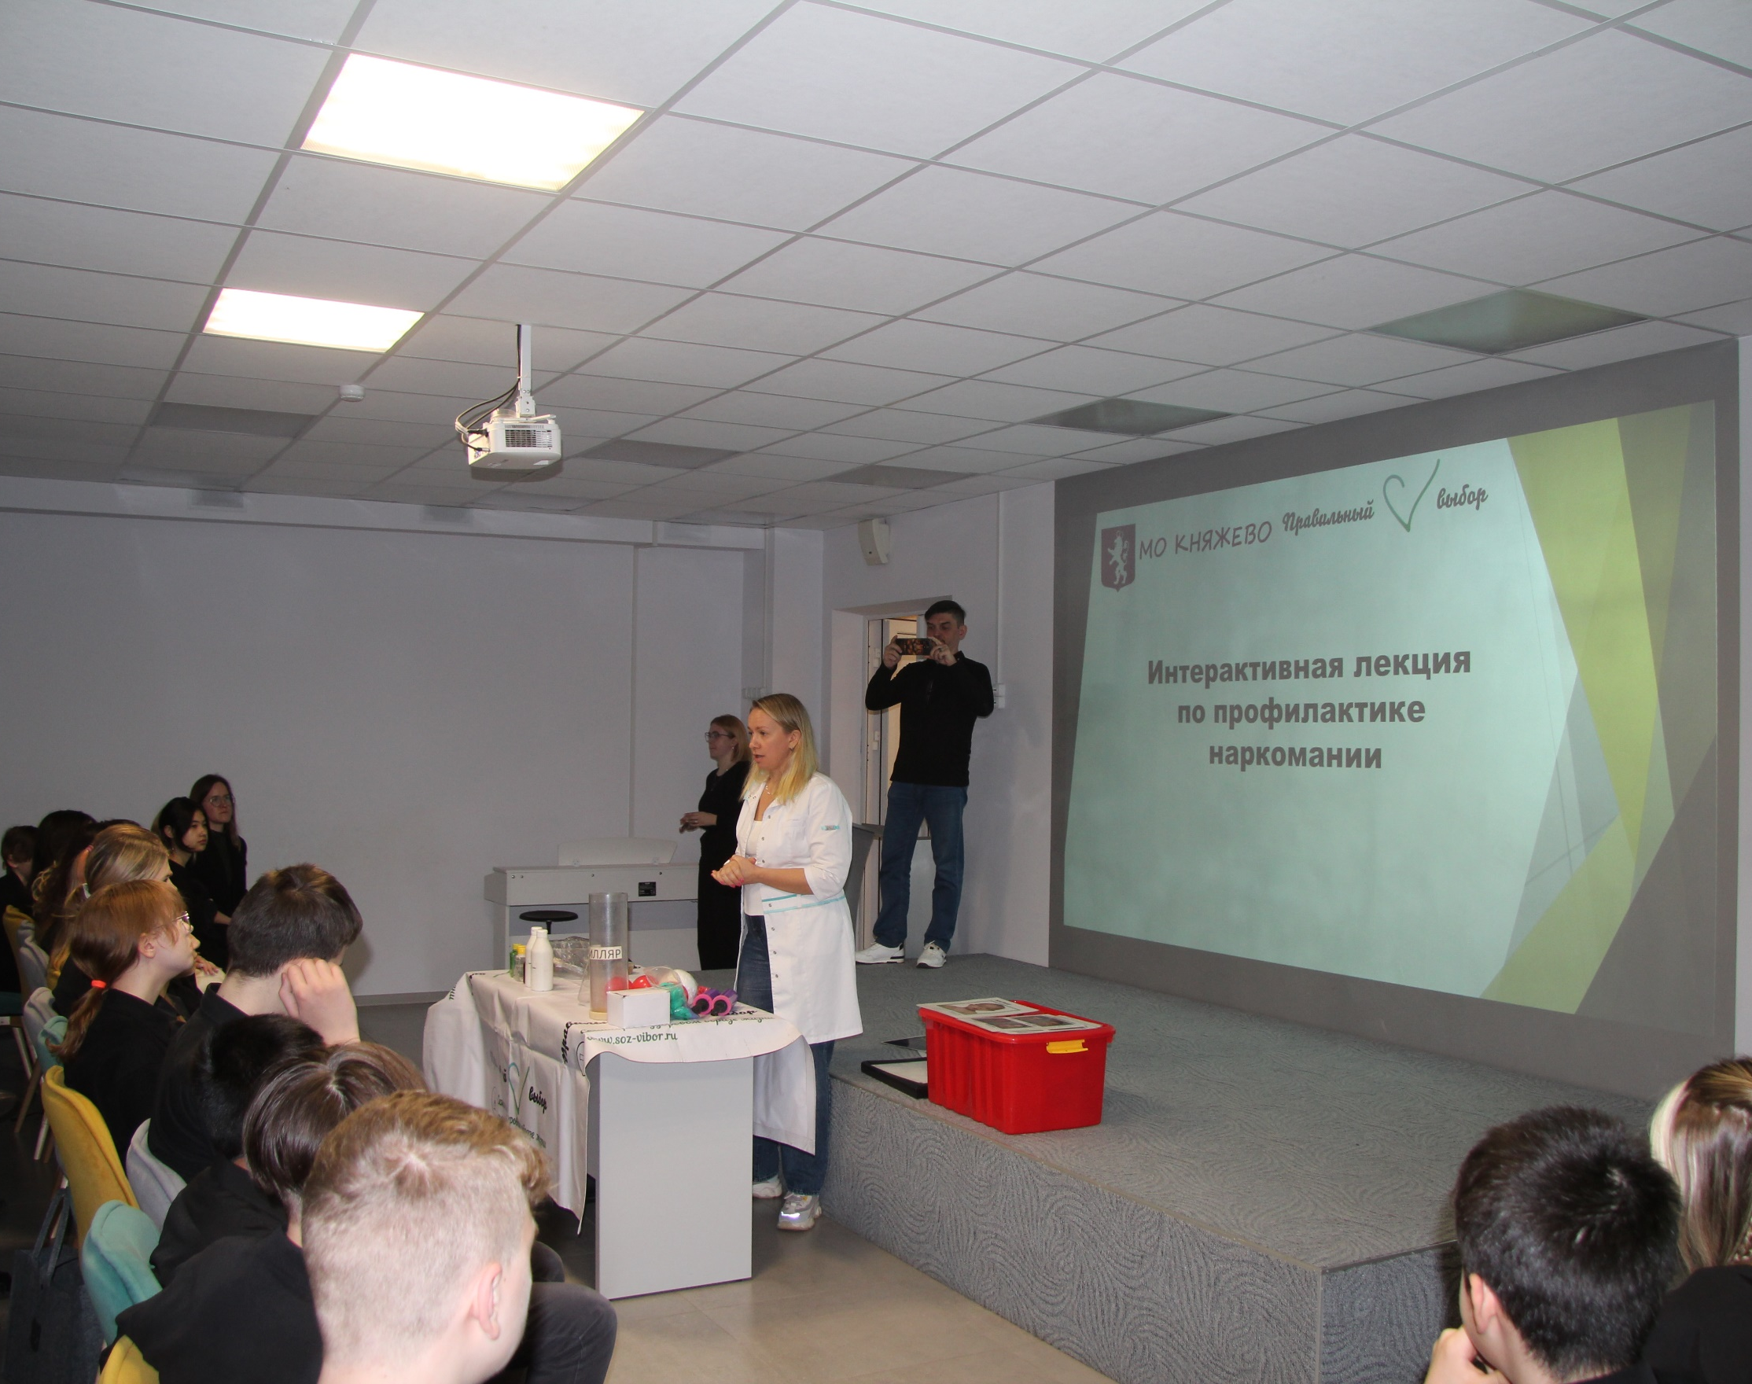
Муниципальная программа Профилактика правонарушений
Цели программы
Снижение количества правонарушений на территории ВМО СПБ МО Княжево
Совершенствование системы профилактики незаконного потребления и распространения наркотиков среди различных категорий населения, в том числе несовершеннолетних
Мероприятия
Проведение и организация тематических семинаров «Мы против наркотиков», направленных на профилактику наркомании для подростков
Проведение и организация тематических спектаклей, направленных на профилактику наркомании для подростков
Публикация в муниципальной газете материалов по проблемам
профилактики правонарушений
195,2 тыс. руб.
187,5 тыс. руб.
180,0 тыс. руб.
2026
2027
2028

Slide 23
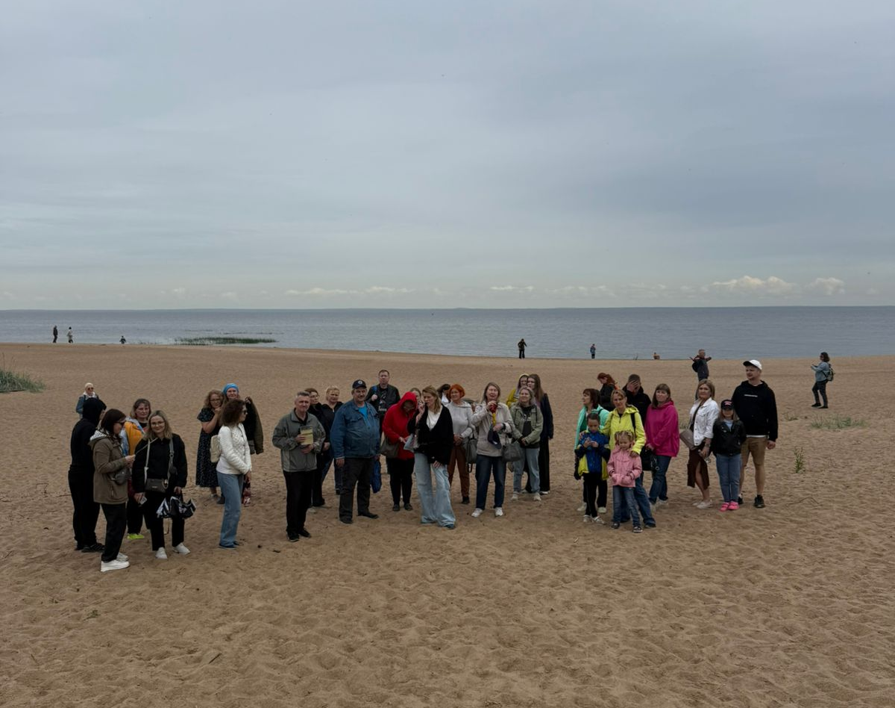
Муниципальная программа
Охрана окружающей среды
Цели программы
Организация экологического воспитания и формирования культуры в области обращения с твердыми коммунальными отходами
Повышение правовой грамотности населения по вопросам охраны окружающей среды, ответственного потребления ресурсов и обращения с твердыми коммунальными отходами
Повышение активности населения в вопросах охраны окружающей среды
Мероприятия
Организация и проведение экологических экскурсий для жителей
Публикация в газете муниципального образования информации, посвященной вопросам экологии
217,0 тыс. руб.
208,4 тыс. руб.
200,0 тыс. руб.
2026
2027
2028

Slide 24
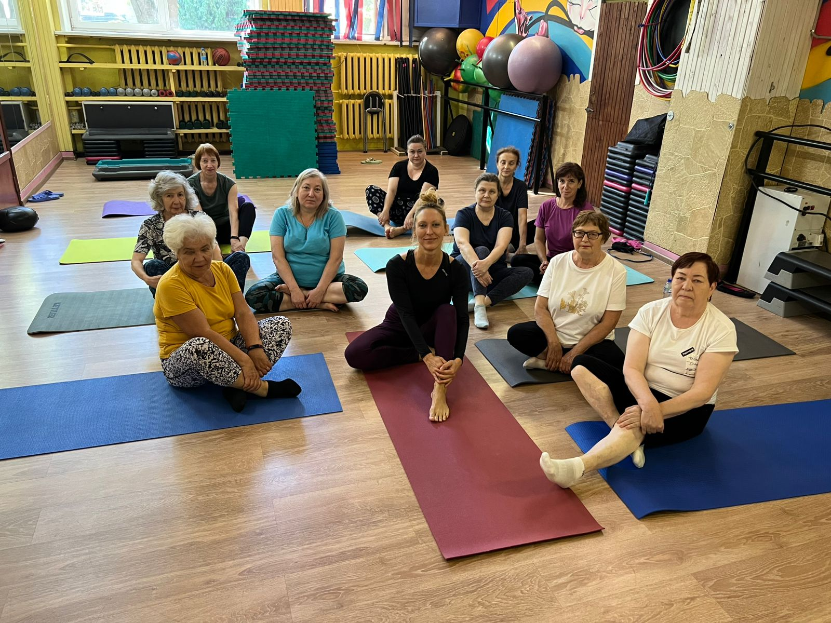
Муниципальная программа
Физическая культура и массовый спорт
Цели программы
Укрепление здоровья населения ВМО СПБ МО Княжево, приобщение к здоровому образу жизни и формирование потребности в физическом и нравственном совершенствовании
Повышение мотивации жителей к занятиям физической культурой и спортом
Мероприятия
Организация и проведение занятий йогой для жителей разных возрастов
Обеспечение наградной атрибутикой (дипломами, памятными подарками) участников футбольного турнира «Золотая осень»
Приобретение абонементов в фитнес-клуб для жителей
791,5 тыс. руб.
760,4 тыс. руб.
730,0 тыс. руб.
2026
2027
2028

Slide 25
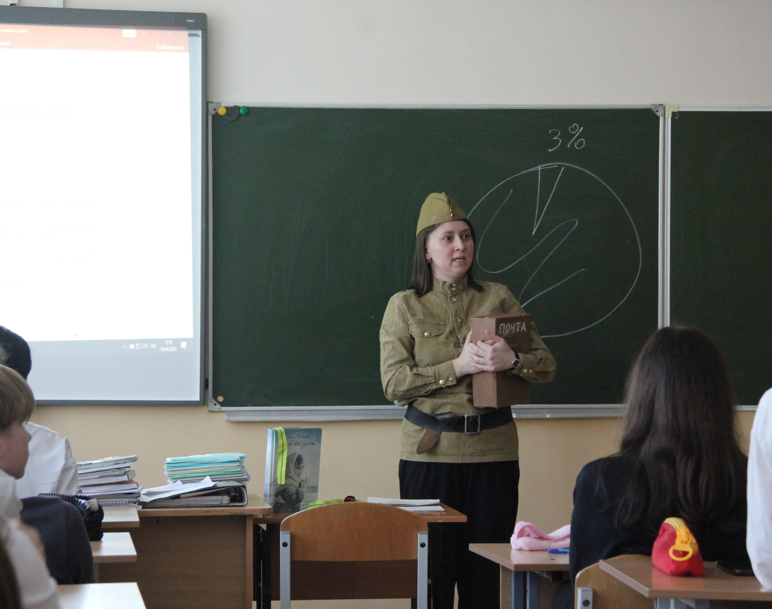
Муниципальная программа
Военно-патриотическое воспитание граждан
Цели программы
Формирование у молодого поколения высокого патриотического сознания, верности Отечеству, готовности к выполнению конституционных обязанностей
Повышение заинтересованности жителей к военной истории и воинской славе округа
Мероприятия
Организация и проведение военно-патриотической игры «Зарница»
Размещение материалов историко-патриотической тематики и тематики гражданской ответственности на сайте муниципального образования и в муниципальных СМИ
542,0 тыс. руб.
520,8 тыс. руб.
500,0 тыс. руб.
2026
2027
2028

Slide 26
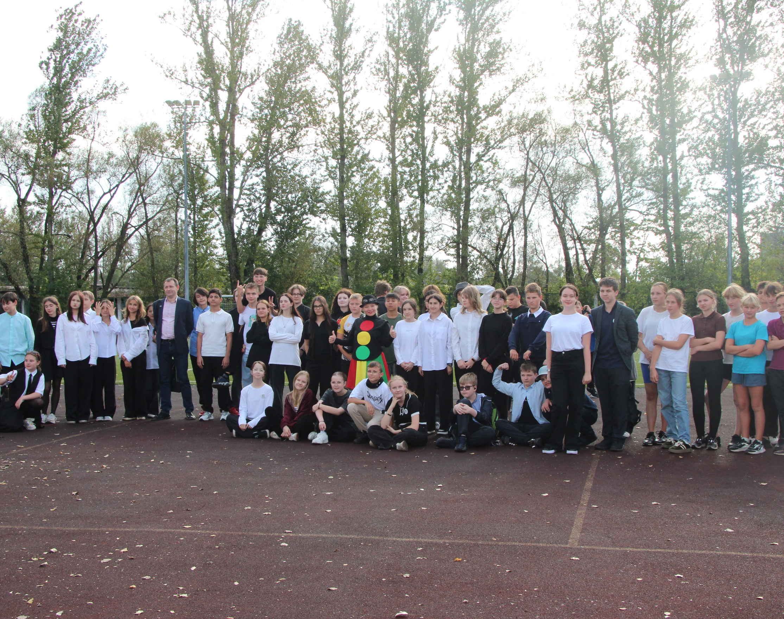
Муниципальная программа
Профилактика дорожно-транспортного травматизма
Цели программы
сокращение детского дорожно-транспортного травматизма
предупреждение опасного поведения участников дорожного движения
Мероприятия
Игра-квест по правилам дорожного движения для детей
Публикация в муниципальной газете материалов по профилактике дорожно-транспортного травматизма
542,0 тыс. руб.
520,8 тыс. руб.
500,0 тыс. руб.
2026
2027
2028

Slide 27
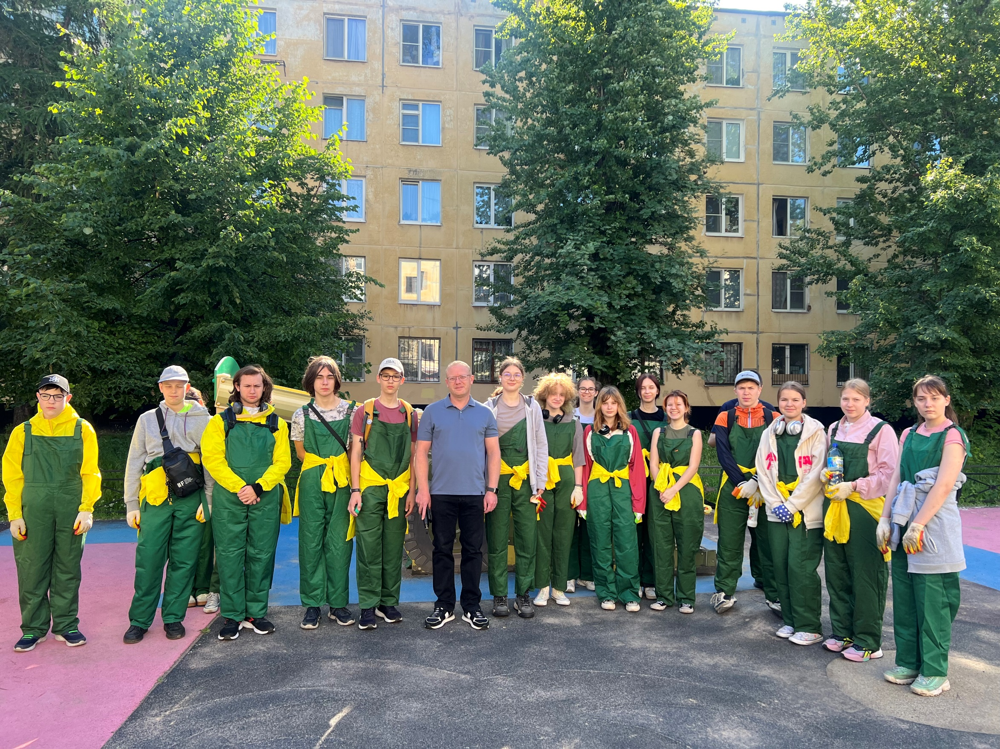
Муниципальная программа
Временное трудоустройство несовершеннолетних
Цели программы
Уменьшение количества неработающего населения на территории ВМО СПБ МО Княжево с помощью организации временного трудоустройства несовершеннолетних в возрасте от 14 до 18 лет в свободное от учебы время
Становление у подростков положительной трудовой мотивации и высокой деловой активности
Снижение уровня безнадзорности и правонарушений среди несовершеннолетних с помощью предоставления возможности трудоустройства в свободное от учебы время
Мероприятия
- Трудоустройство несовершеннолетних в возрасте от 14 до 18 лет
в свободное от учебы время, проживающих на территории ВМО СПБ МО Княжево
687,0 тыс. руб.
660,1 тыс. руб.
633,7 тыс. руб.
2026
2027
2028

Slide 28
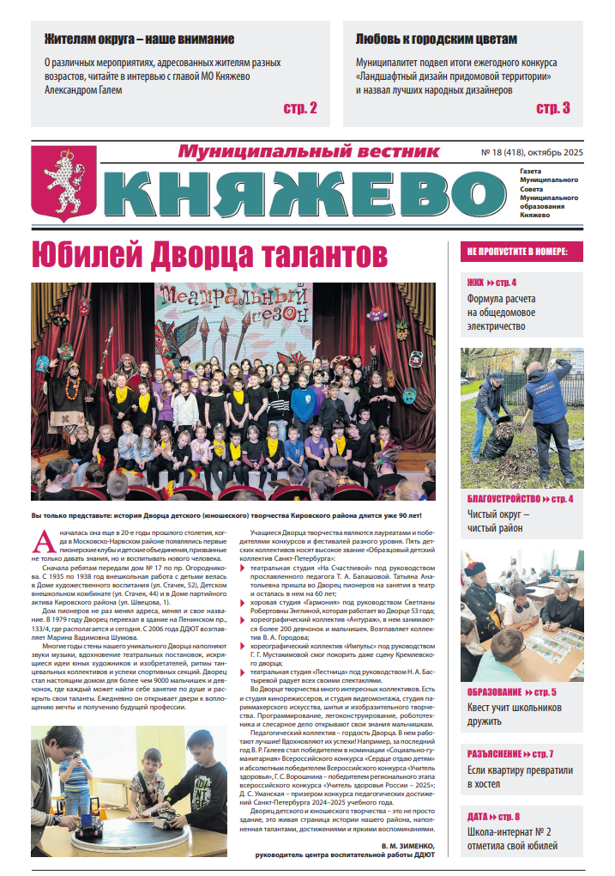
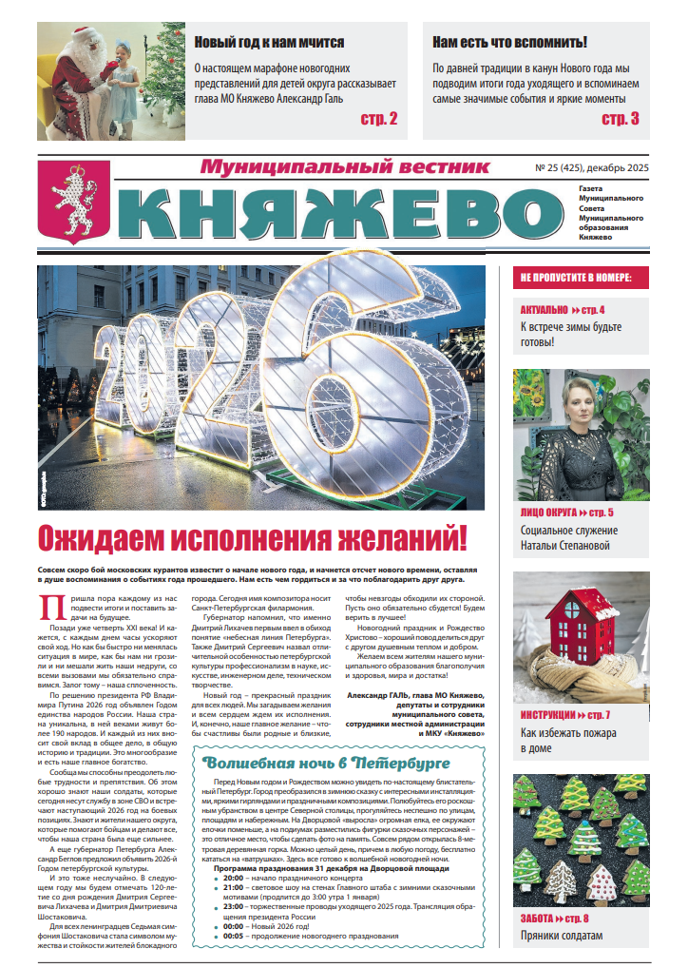
Муниципальная программа
СМИ
Цель программы
Обеспечение качественного и эффективного информирования населения округа о деятельности органов местного самоуправления, опубликование муниципальных правовых актов органов местного самоуправления ВМО СПБ МО Княжево
Мероприятия
- Выпуск и распространение официального печатного издания – газеты «Муниципальный Вестник «КНЯЖЕВО», тираж 25 тыс. экз.
- Выпуск и распространение официального печатного издания – газеты «Муниципальный Вестник «КНЯЖЕВО» спецвыпуск, тираж 1 тыс. экз.
2828,6 тыс. руб.
2717,8 тыс. руб.
2609,2 тыс. руб.
2026
2027
2028

Slide 29
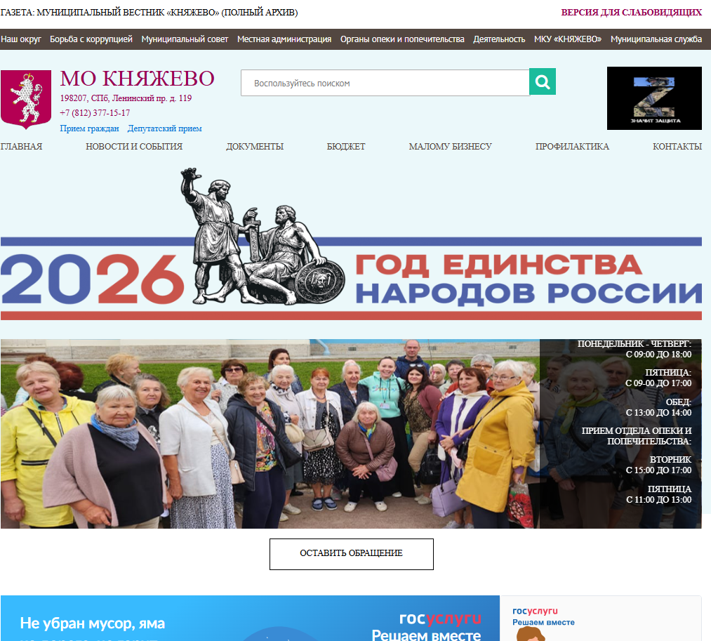
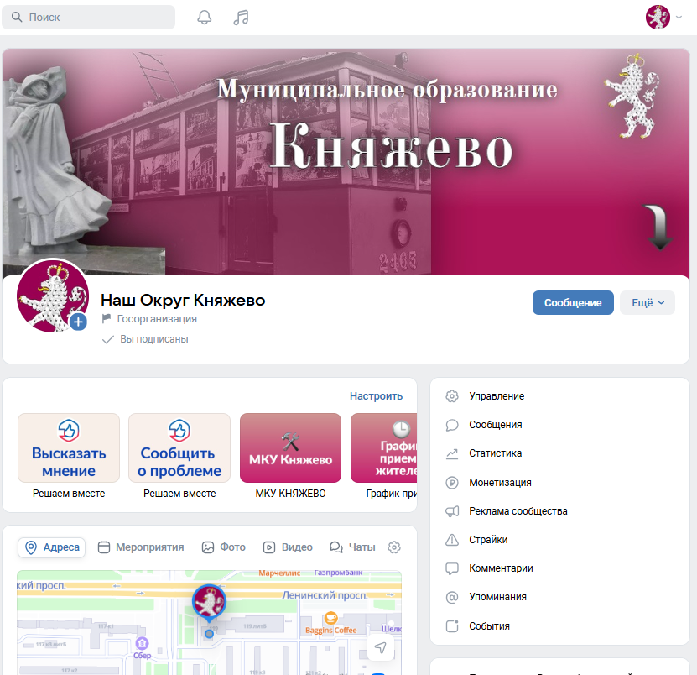


Сайт МО Княжево
Группа в социальной сети ВКонтакте МО Княжево

Slide 30
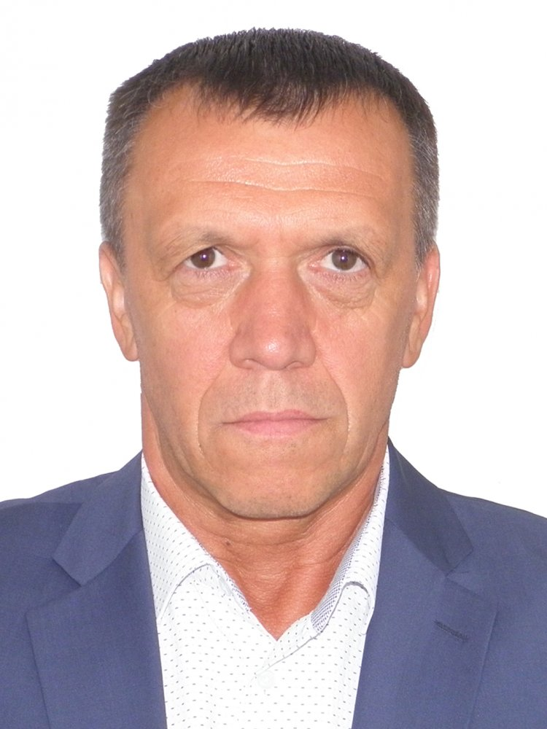
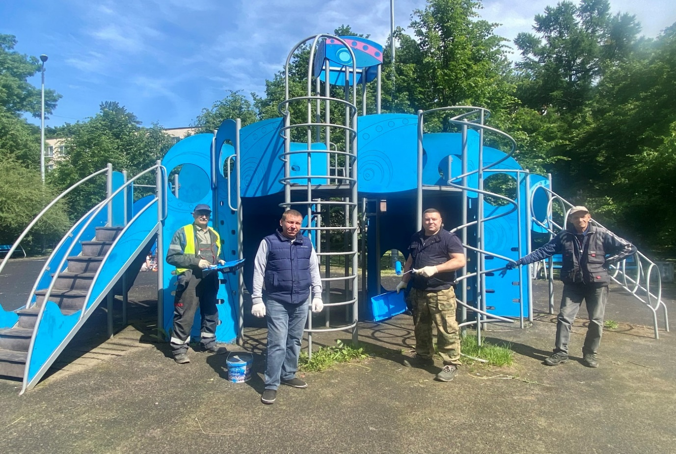
МКУ «Княжево»
Директор МКУ «Княжево»
Коржов Игорь Николаевич
Муниципальное Казенное Учреждение «Княжево» работает на базе местной администрации ВМО СПБ МО Княжево. Выполняются следующие виды работ:
Распиловка упавших деревьев
Спил веток
Ремонт газонных ограждений и уличной мебели
Ремонт оборудования на детских и спортивных площадках
Выполнение ямочного ремонта методом холодный асфальт
Адрес: 198207, Санкт-Петербург, Ленинский пр., д.119
тел.: (812)377-15-17,
тел./факс: (812) 377-21-37
e-mail: mumcz25@yandex.ru

Slide 31

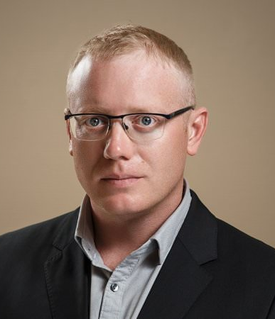
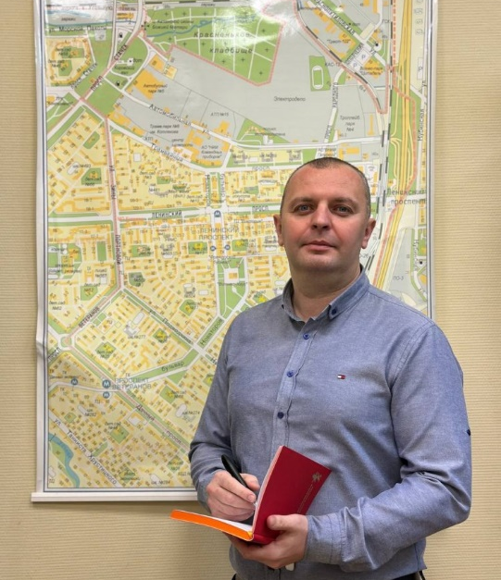
Контактная информация
МО Княжево
Яковлев Михаил Юрьевич
Глава местной администрации ВМО СПБ МО Княжево
Галь Александр Сергеевич
Глава ВМО СПБ МО Княжево
Телефон: 377-15-17
Сайт: https://мокняжево.рф e-mail: momo-25@yandex.ru
Почтовый адрес: 198207, Санкт-Петербург, Ленинский пр. д.119

